Slide 1
CATALOGO DE PRODUCTOS
Toon con S. Coop

Slide 2
Datos de la cooperativa
Dirección: C/Valgranda 19-21
Código postal:33401
Municipio: Avilés
Provincia: Asturias
Datos de contacto: tooncoscoop@gmail.com

Slide 3
índice
Productos Dulces
Productos Salados
Productos de Artesanía
Gastos de envió no incluidos

Slide 4
Productos Dulces
Casadiellas
Mantecado de Avilés
Suspiros de Nalón
Marañuelas

Slide 5
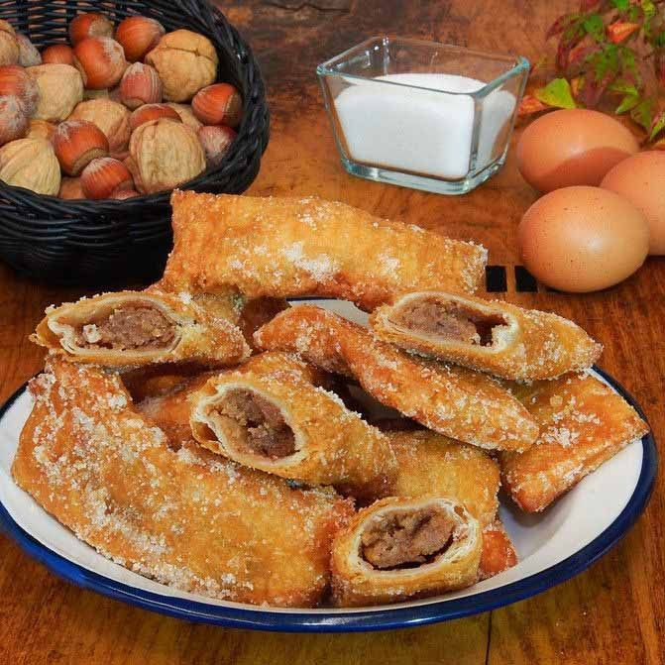
Casadielles
REF:001
Dulce típico asturiano. Tiene forma de empanadilla frita y están elaboradas de masa de harina de trigo con una mezcla de nuez y avellana con anís y azúcar.
Precio: 4 euros.
Cantidad: 6 unidades

Slide 6
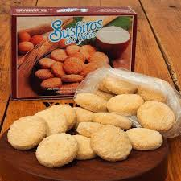
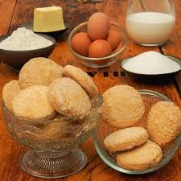
Suspiros de Nalón
REF: 002
Pastas artesanas hechas a mano con mantequilla, margarina, huevos, azúcar y harina de trigo.
Combínalos con tu café, cacao, te…
Precio: 3,40 euros.
Cantidad: 600 g

Slide 7
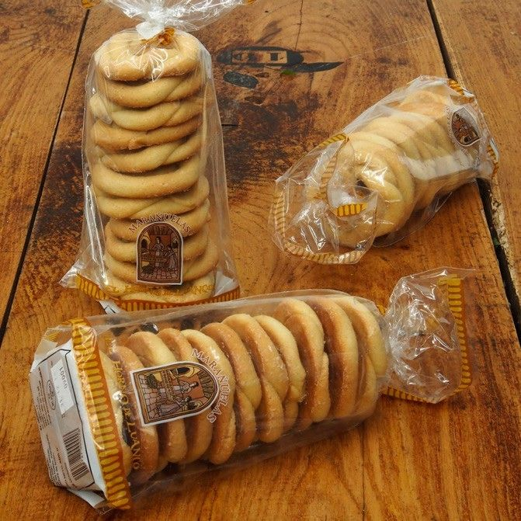
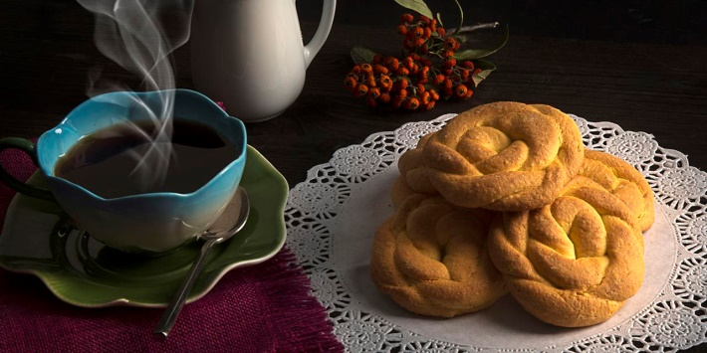
Marañuelas
REF: 003
Dulces de conservación bastante larga.
Sabor exquisito y consistentes al morder por lo q se recomienda acompañarlas con café o similares
Precio: 5,50 euros
Cantidad: 12 unidades

Slide 8
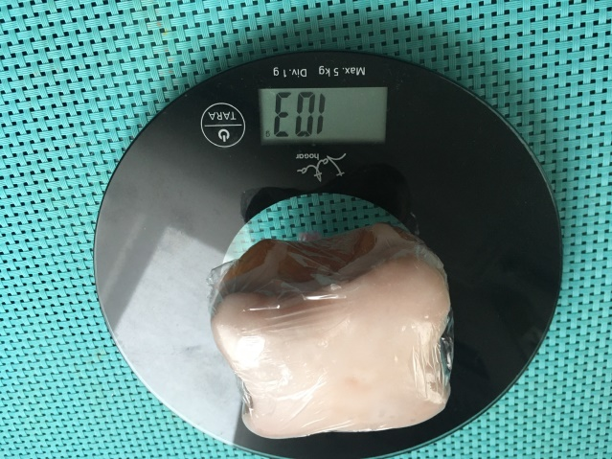
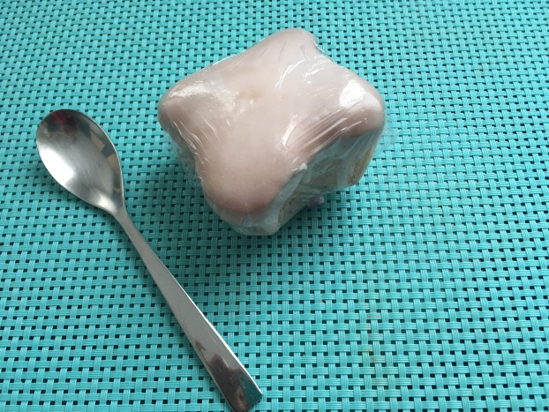
Mantecado de Avilés
REF:004
El Mantecado de Avilés, es un postre típico de Avilés, localidad de la comunidad autónoma del Principado de Asturias, en España. Consistente en un bizcocho mantecado elaborado con zumo de limón, harina de trigo, huevos, azúcar y mantequilla.
Precio: 3 euros.
Cantidad: 103g

Slide 9
Productos salados
Chorizo a la sidra
Longaniza de Avilés
Compango asturiano
Pate de cabracho
Estuche de fabada

Slide 10
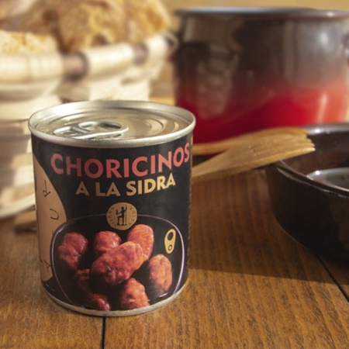
Chorizo a la sidra
Ref:005
El chorizo a la sidra es una preparación de la cocina asturiana en la que se cuecen chorizos asturianos tras haber sido ligeramente asados.​ La cocción se realiza en sidra. Originariamente de Asturias, es un plato que se sirve caliente como tapa y que por popular se ha extendido en la cocina española.​​
Precio: 2,50 euros.
Cantidad: 200 g

Slide 11
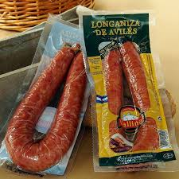
Longaniza de Avilés
Ref:006
La longaniza de Avilés es originaria de este municipio asturiano. Se trata de un embutido de carne blanca de cerdo de las mejores calidades y una cuidada selección de especias. Se suele acompañar de patatas asadas o cocidas y su degustación se convertirá en toda una experiencia para tus sentidos, puesto que su elaboración tradicional es realizada con los mejores ingredientes.
Precio:3,30 euros.
Cantidad: 315 g

Slide 12
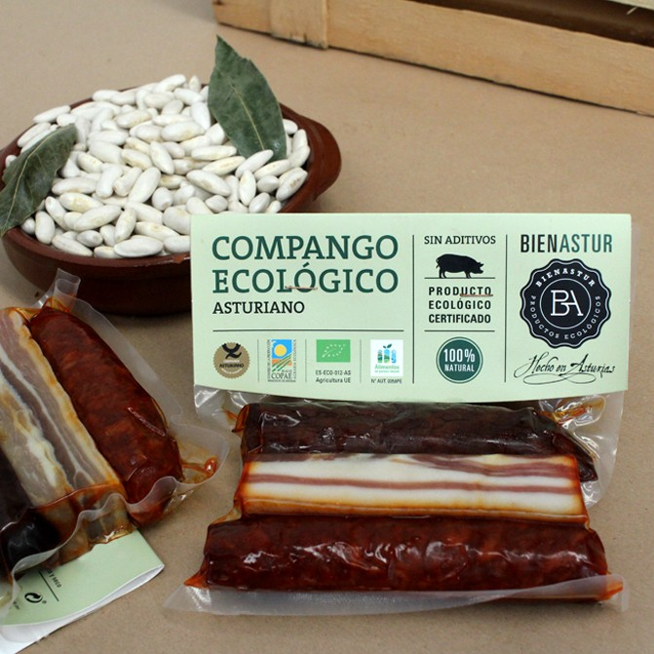
Compango asturiano
Ref:007
El compango es el acompañamiento cárnico ahumado empleado en la elaboración de la fabada asturiana y los cocidos lebaniego y montañés, consta generalmente de chorizo, morcilla y tocino entreverado.
2 chorizos asturianos
1 morcilla asturiana
1 trozo de panceta
Precio:6,50 euros.
Cantidad: 420g

Slide 13
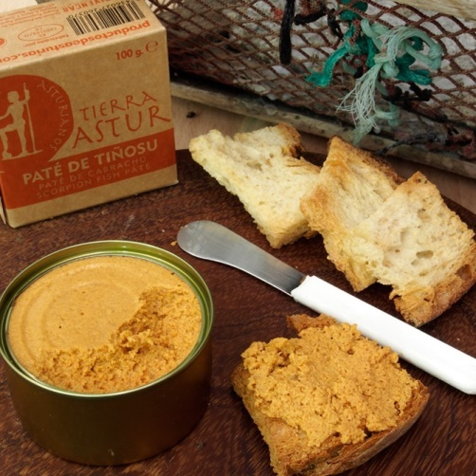
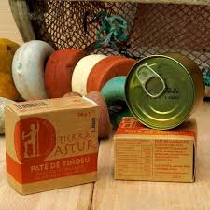
PatÉ de cabracho
Ref:008
Uno de los pates mas famosos de Asturias es el pate de cabracho. Un pate de pescado de inconfundible sabor marino, de calidad extra sabor fresco.
Precio:2,30 euros
Cantidad: 100g

Slide 14
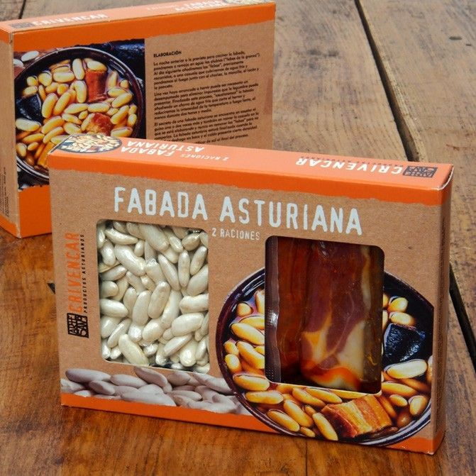
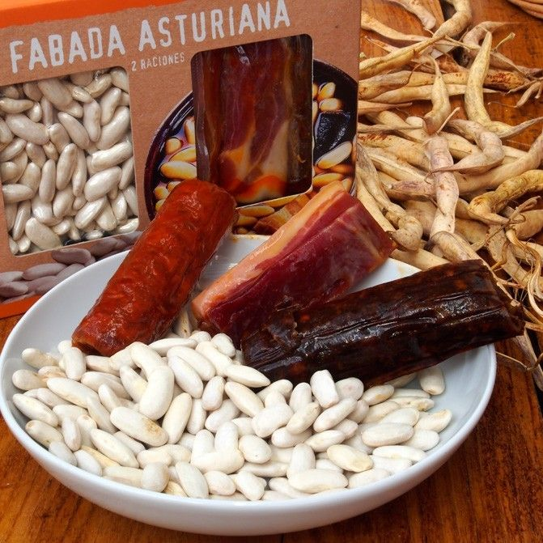
Estuche de fabada
Ref:009
Ingredientes para cocinar fabada asturiana para dos o mas personas. El estuche contiene: alubias y compango asturiano ( tocino, lacón, chorizo y morcilla) la caja incluye La receta de la fabada asturiana.
Precio: 8,50 euros
Cantidad: 200g

Slide 15
Producto artesanales
Hórreos artesanos

Slide 16
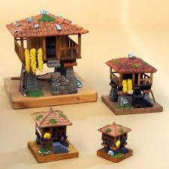
hórreos artesanos
Ref:0010
Estupenda reproducción a escala de un hórreo típico asturiano con corredor. Incluye todas las piezas: peana de madera, muchos detalles exteriores como el musgo y tejas.
4,30 euros.
6 cm

Slide 17
GRACIAS POR TODO
Esperamos vuestros pedidos, algún precio puede variar dependiendo del proveedor, les informaremos con antelación.

